Slide 1
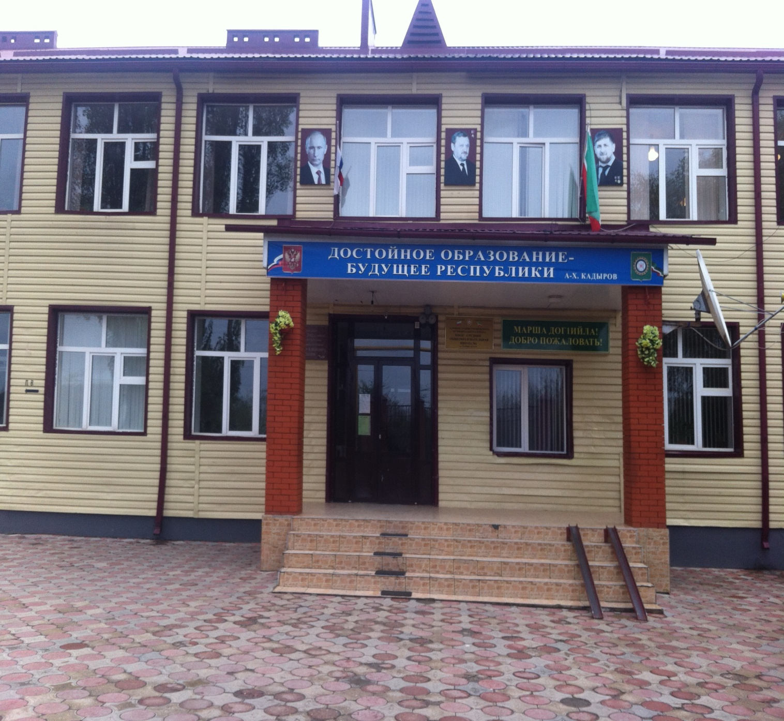
Информационная работа
ППО МБОУ «СОШ№1 с. Старые Атаги Грозненского муниципального района»

Slide 2
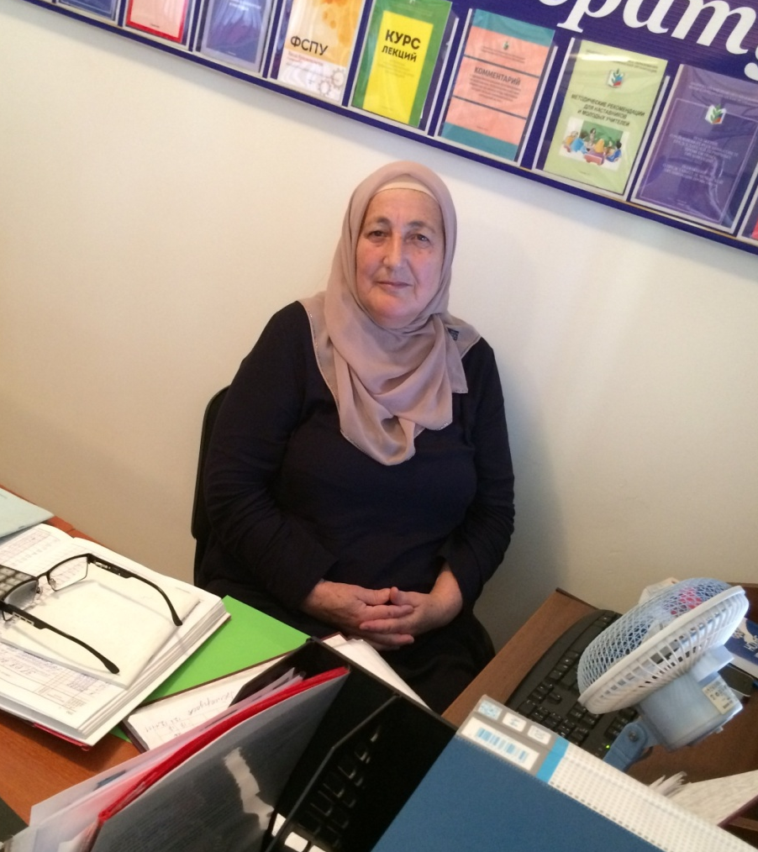
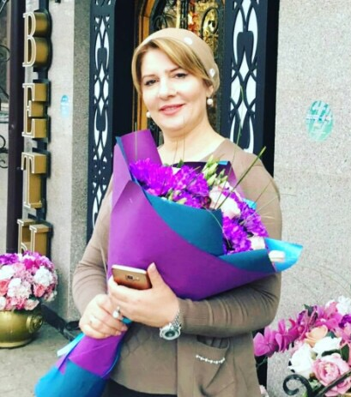
Председатель профкома ППО
Музаева Зура Хамидовна
Директор школы
Экаева Хеда Исмаиловна

Slide 3
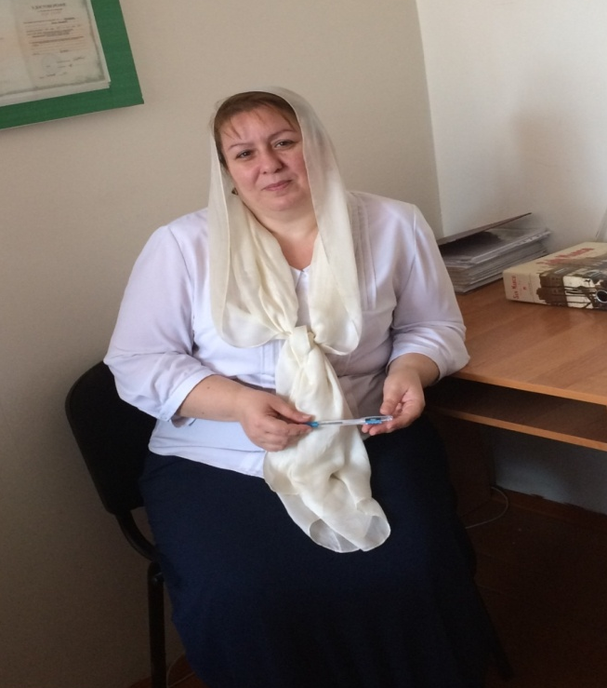
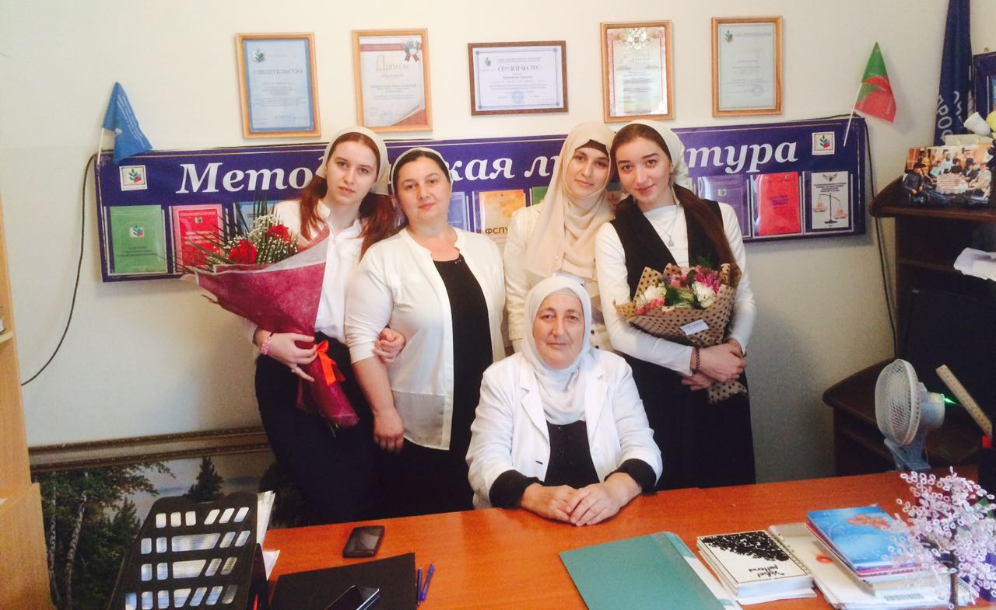
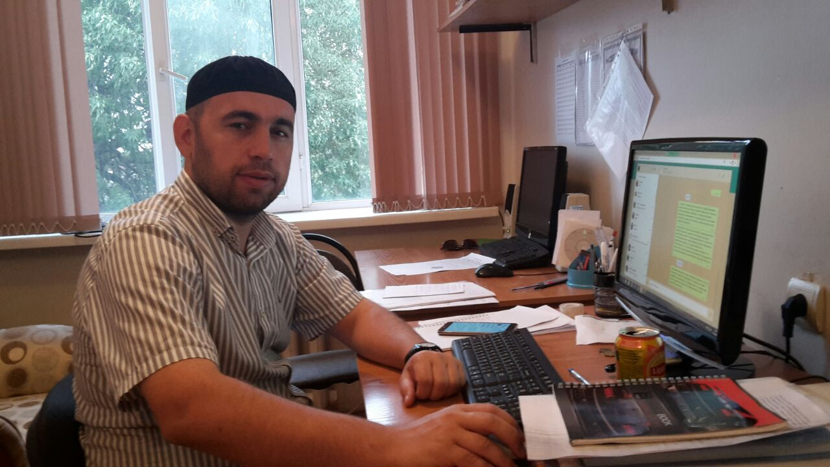
Уполномоченные по информационной работе
Шамсадова Л.В.
Муцараев А.А.

Slide 4
Оформление профсоюзного уголка и информационного стенда (информационно-методическая работа)
Обеспечение доступности информации для членов профсоюза.
Активная работа с информационными ресурсами республиканской организации Профсоюза.
Обеспечение контроля и учета за поступающими на электронный адрес информационными пакетами и доведения их содержания до членов профсоюза.
Постоянное участие на республиканских и районных семинарах для повышения своего профессионального уровня.
Использование профсоюзных сайтов в Интернете.
Подготовка и размещение информации о деятельности нашей профсоюзной организации на электронной странице сайта школы.
Регулярное оформление направление сведений об организованных профкомом мероприятиях и других актуальных вопросах.
Подписка на периодическую профсоюзную печать газеты «Мой профсоюз»
Работа по мотивации профсоюзного членства.

Slide 5
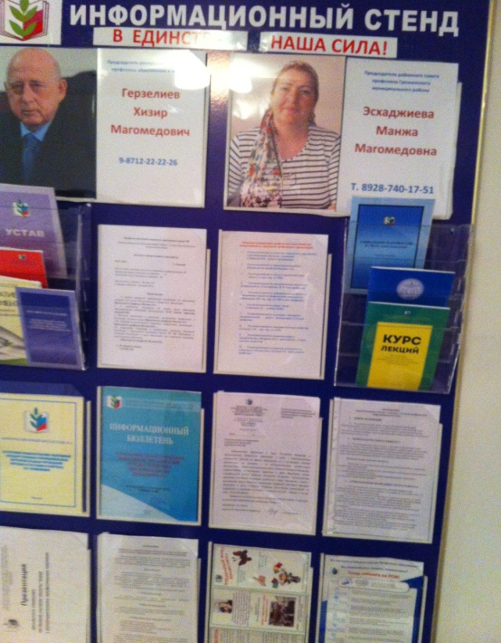
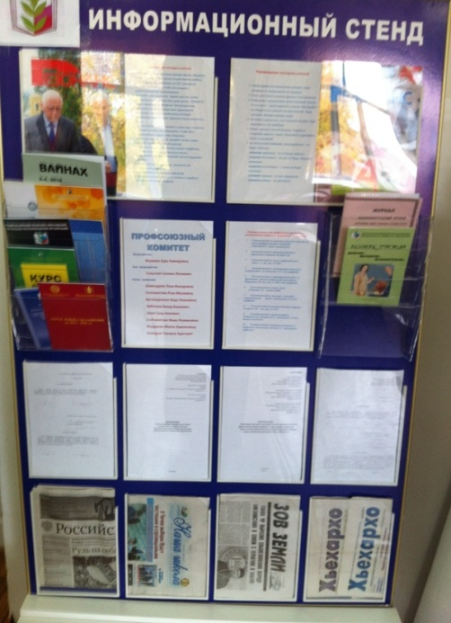
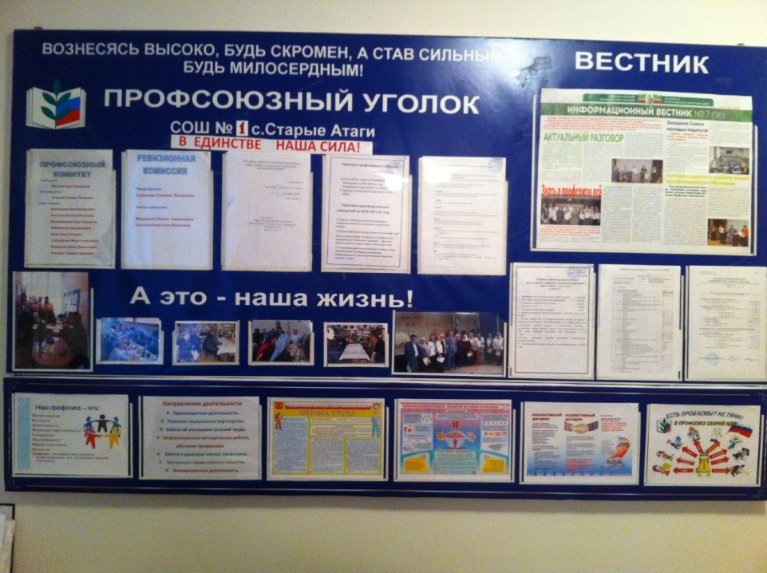
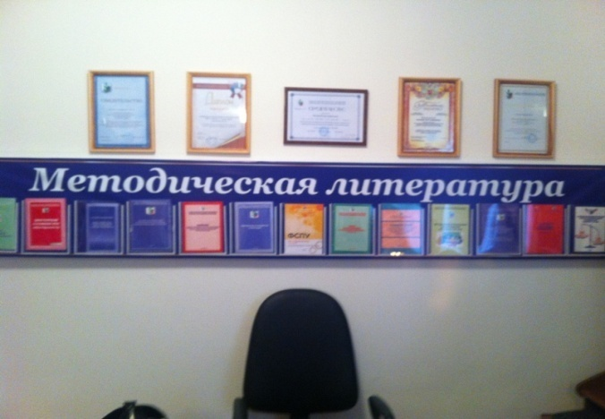
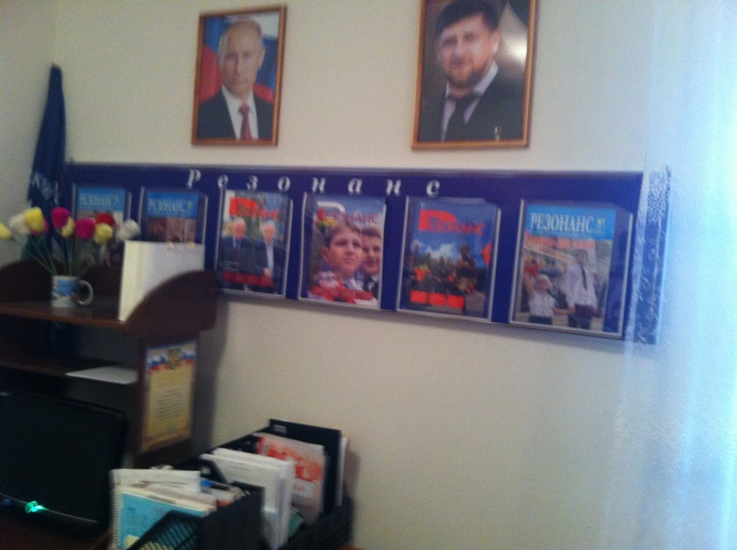
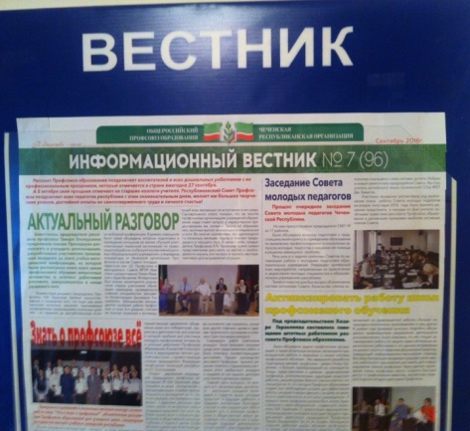
Информационно-методическая работа

Slide 6
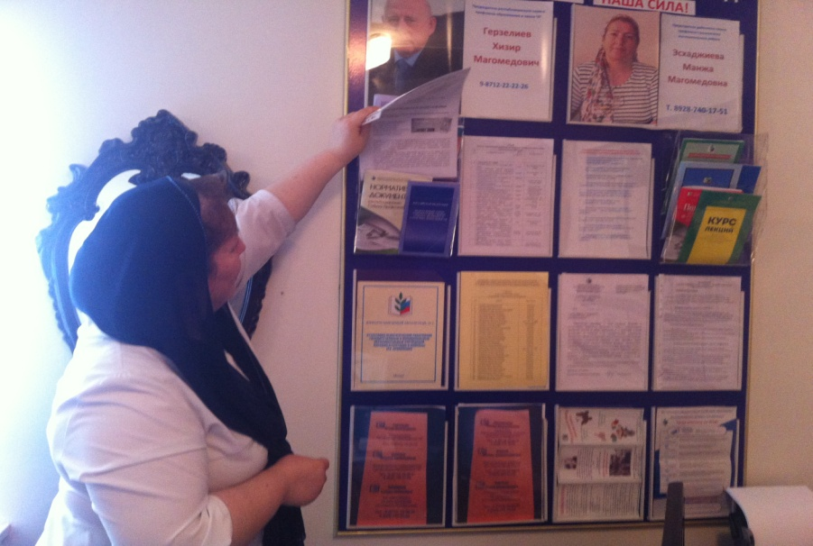
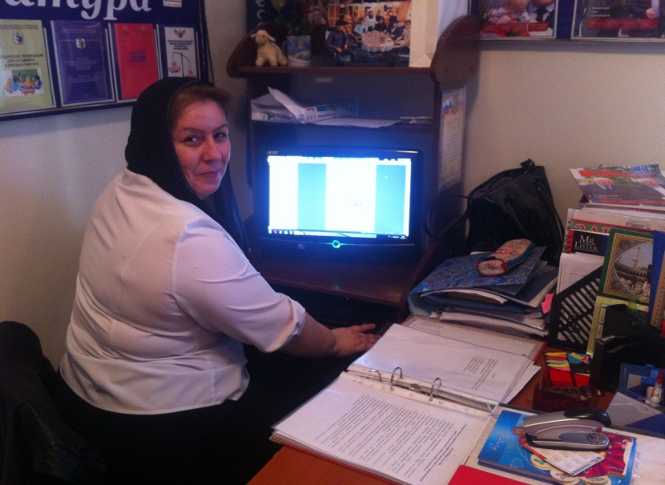
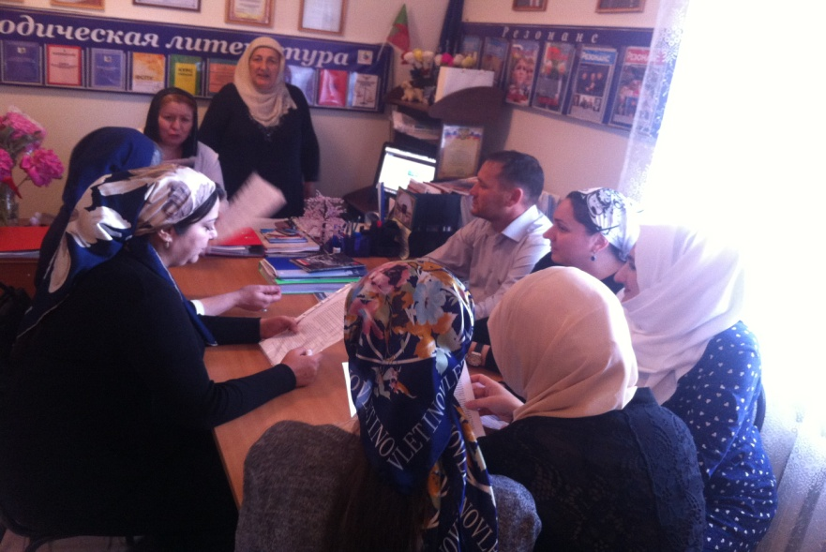
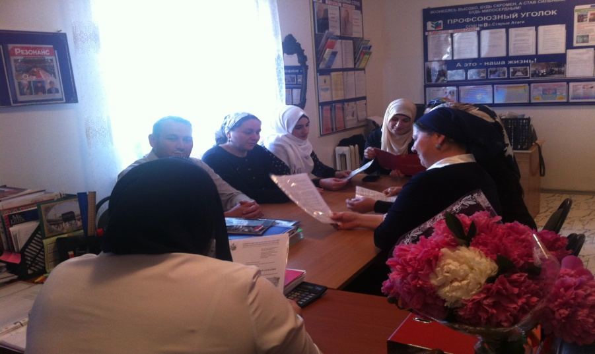
Обеспечение доступности информации для членов профсоюза

Slide 7
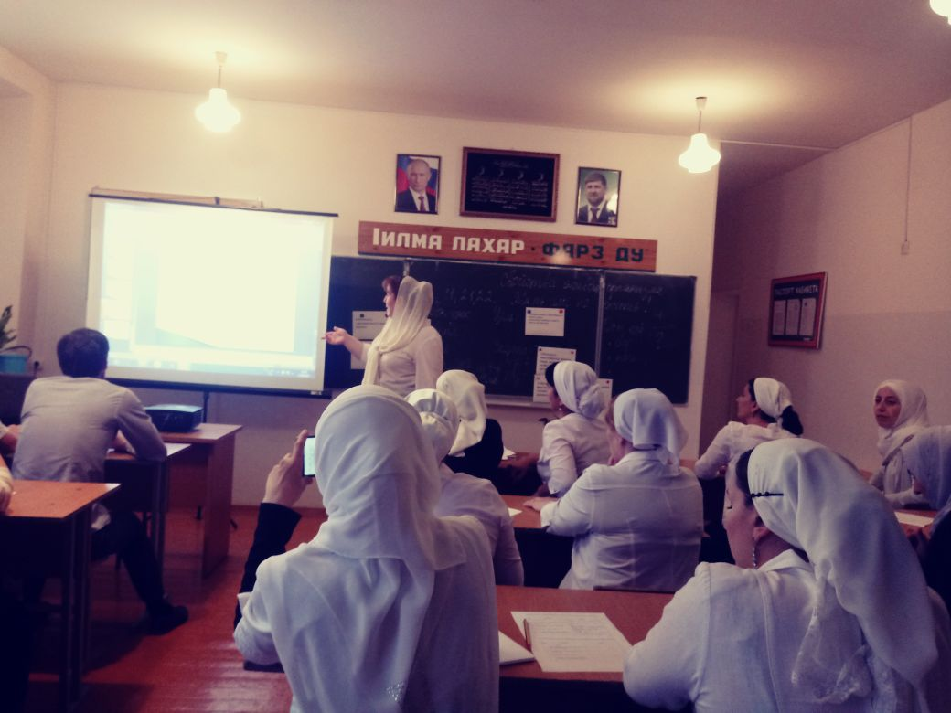
Активная работа с информационными ресурсами республиканской организации Профсоюза.

Slide 8
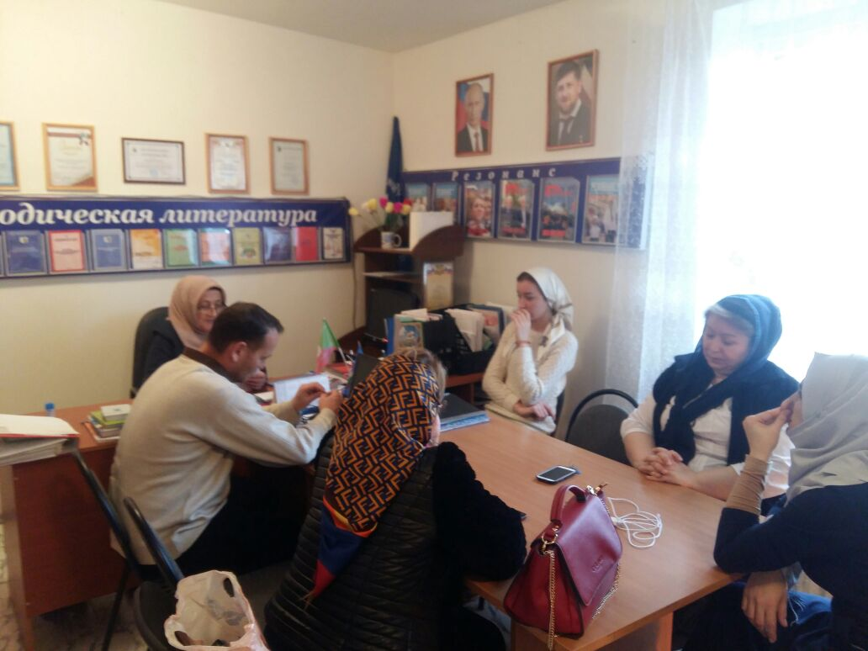
Обеспечение контроля и учета за поступающими на электронный адрес информационными пакетами и доведения их содержания до членов профсоюза.

Slide 9
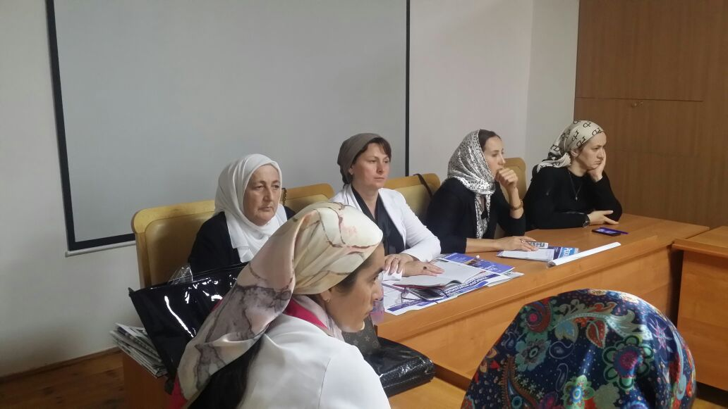
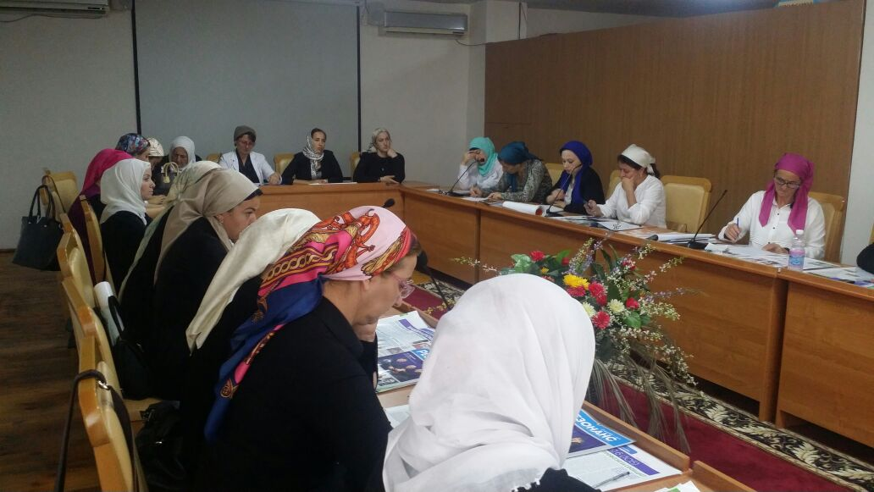
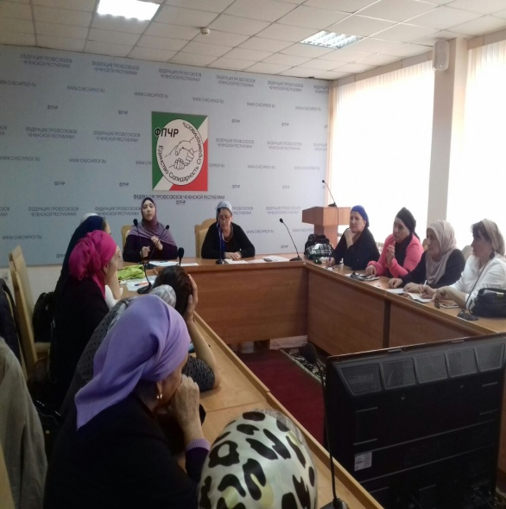
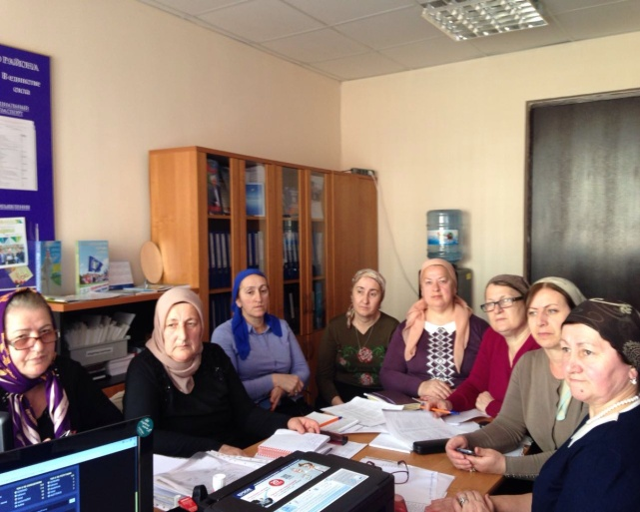
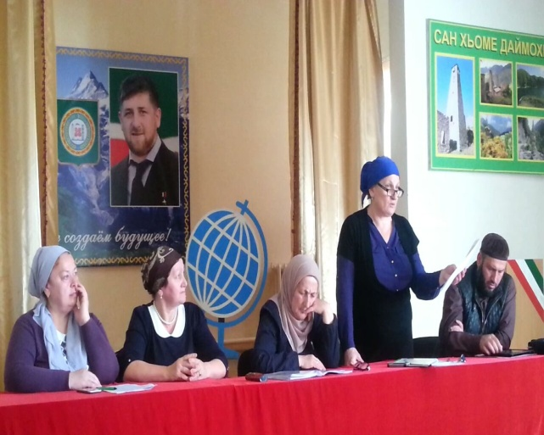

Постоянное участие на республиканских и районных семинарах для повышения своего профессионального уровня

Slide 10
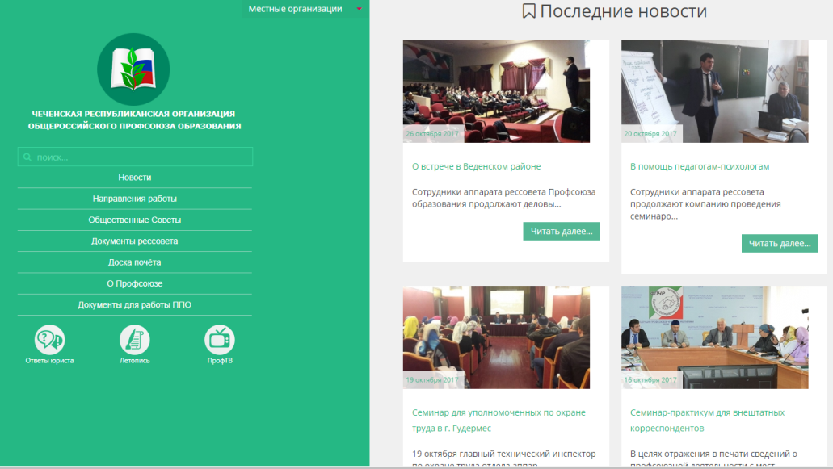
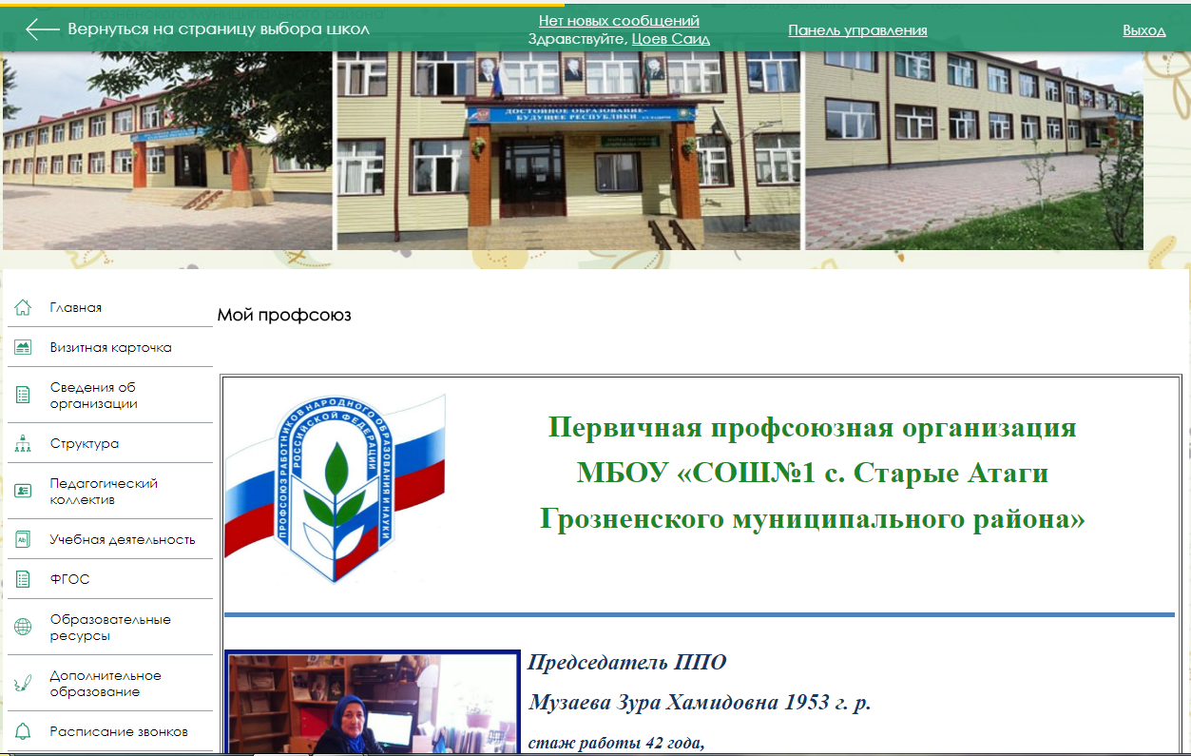
Использование профсоюзных сайтов в Интернете.

Slide 11
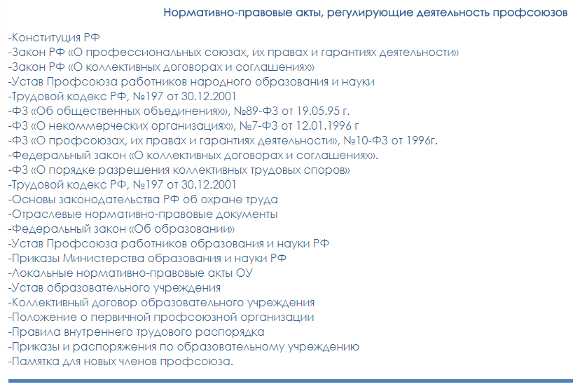
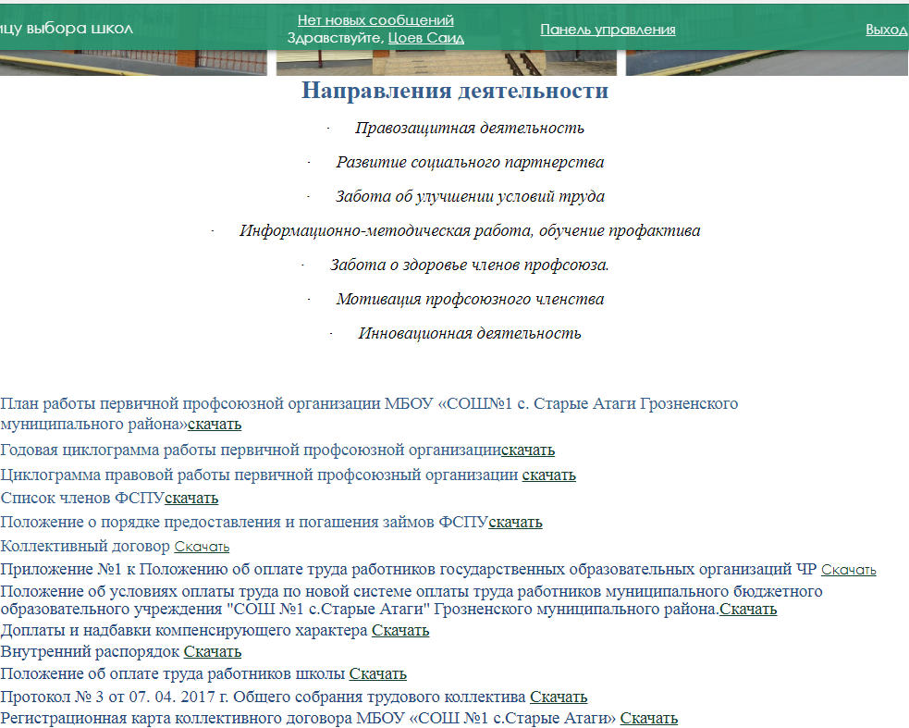
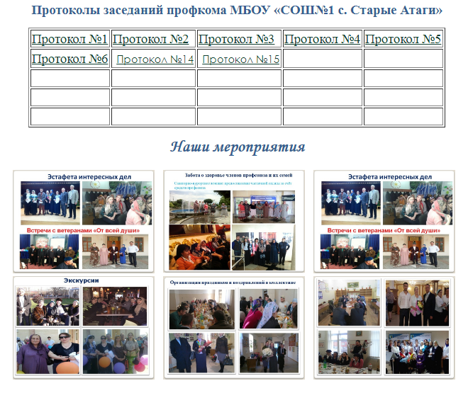
Подготовка и размещение информации о деятельности нашей профсоюзной организации на электронной странице сайта школы.

Slide 12
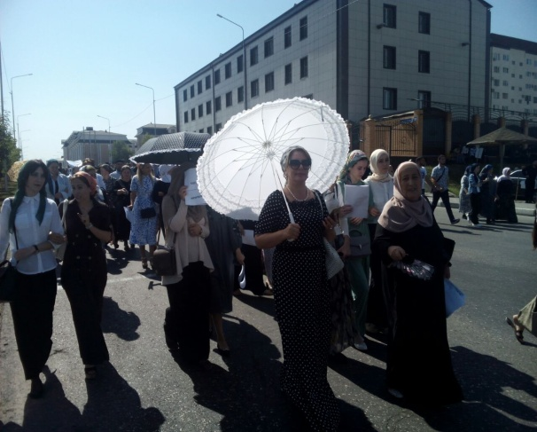
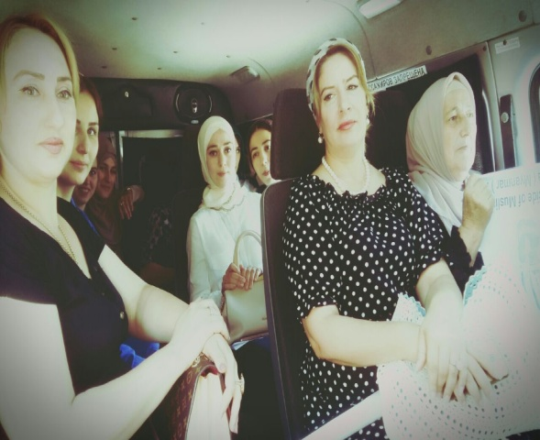
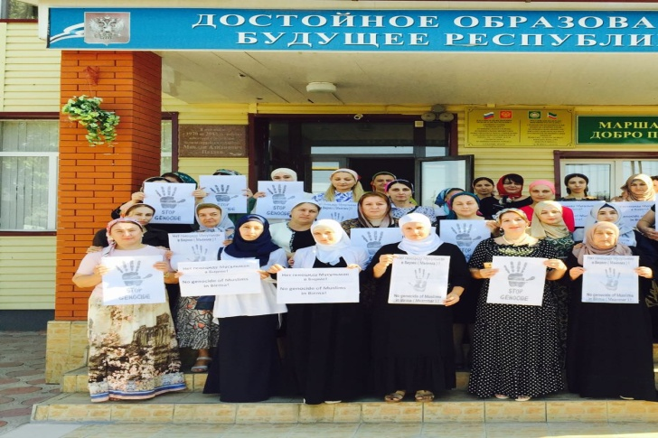
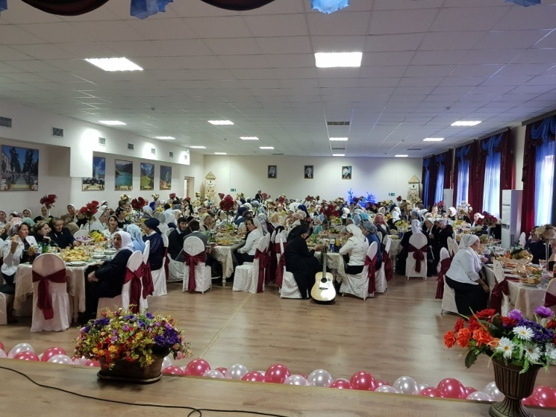
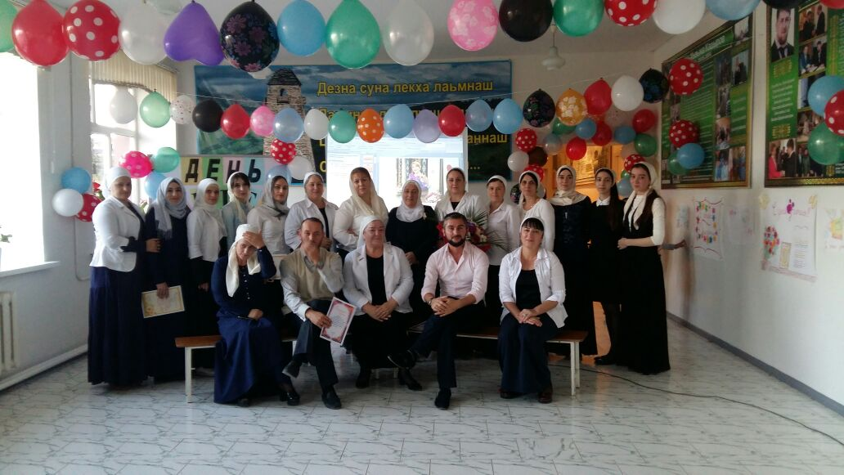
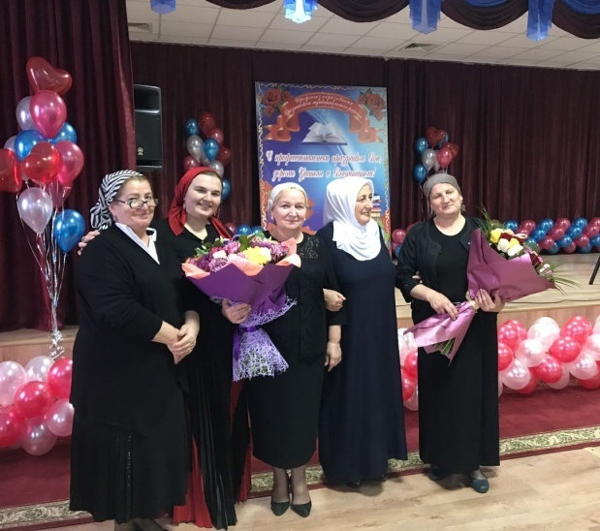
.
Регулярное оформление сведений об организованных профкомом мероприятиях и других актуальных вопросах.

Slide 13
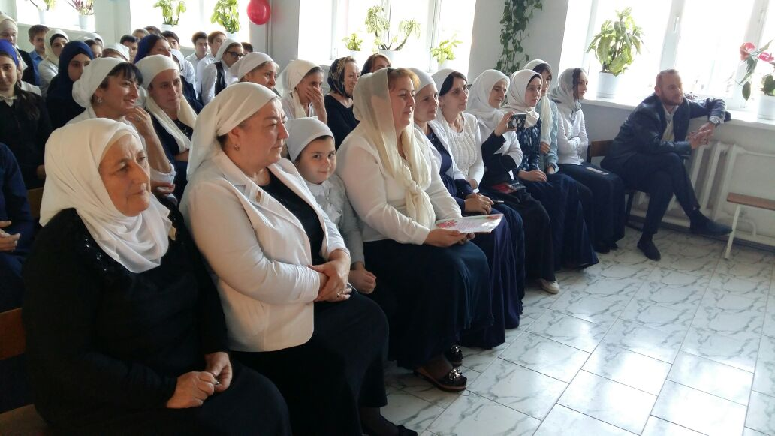
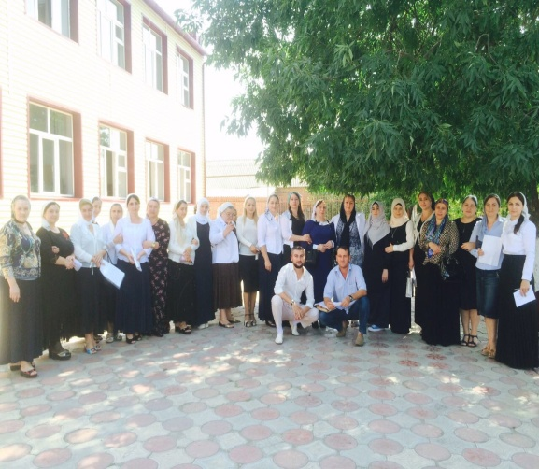
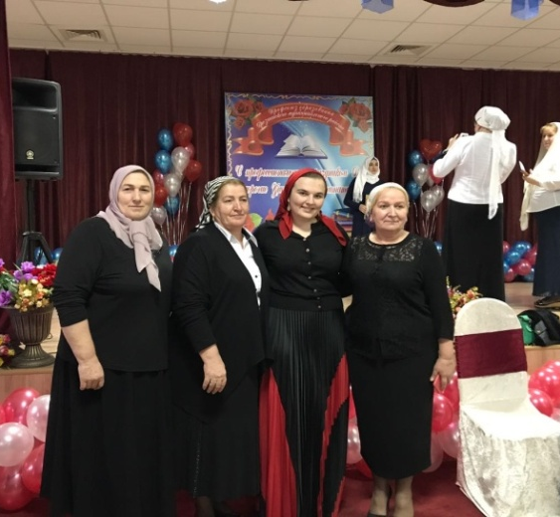
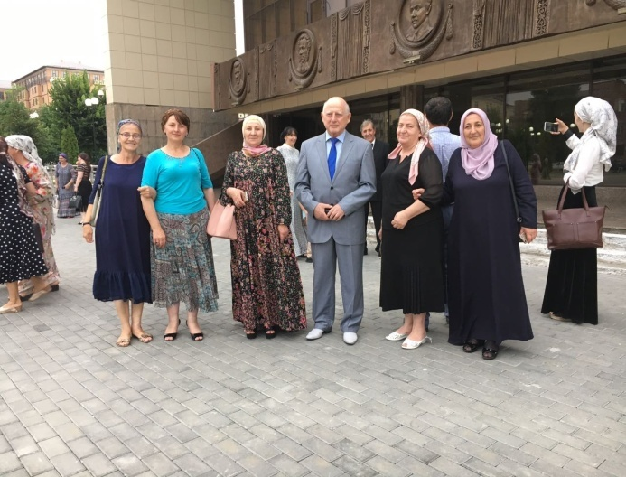
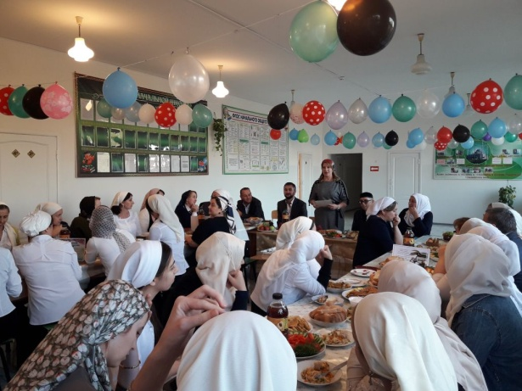

Slide 14
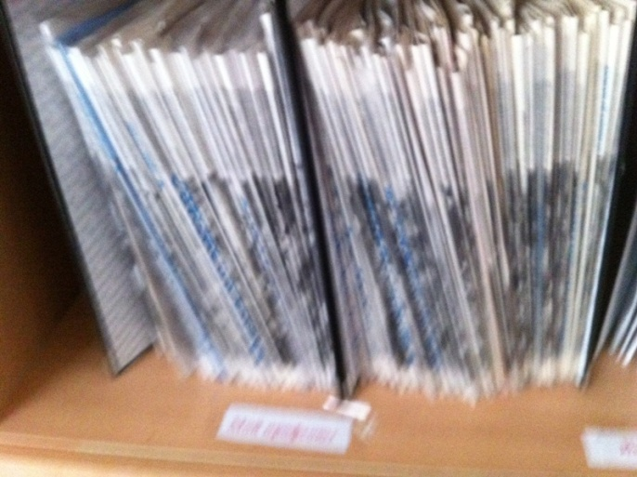
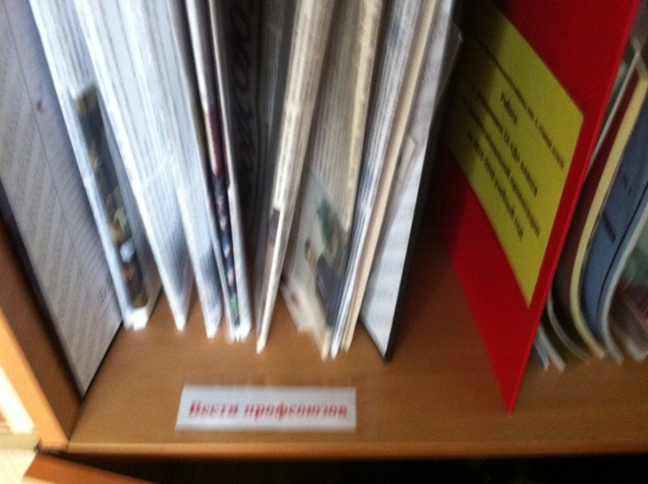
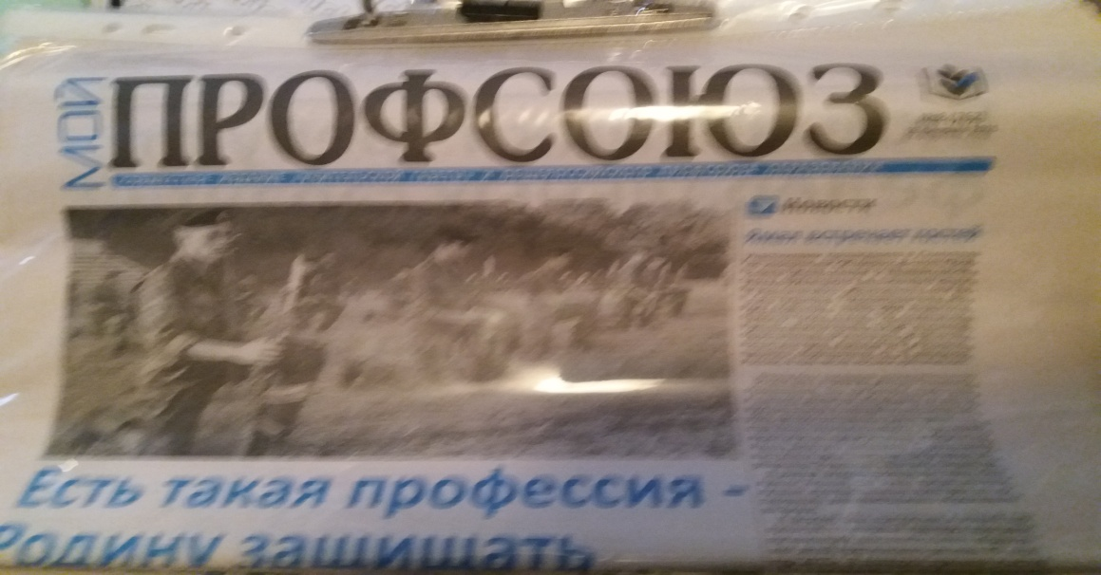
Подписка на периодическую профсоюзную печать газеты «Мой профсоюз»

Slide 15
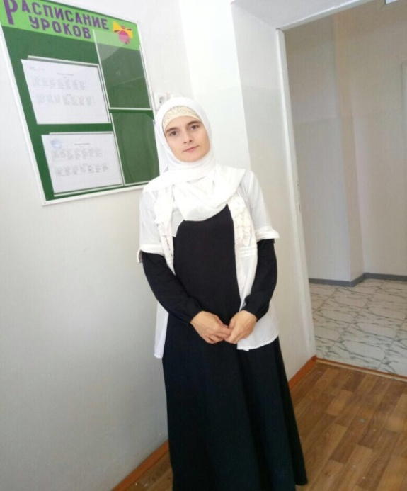
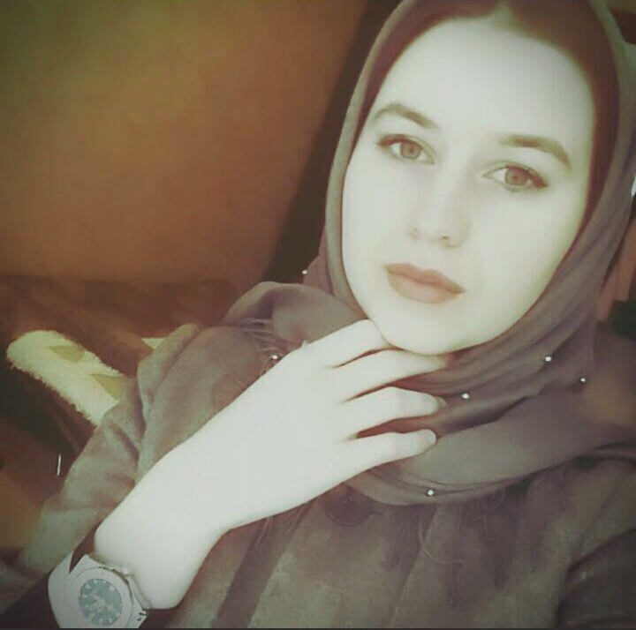
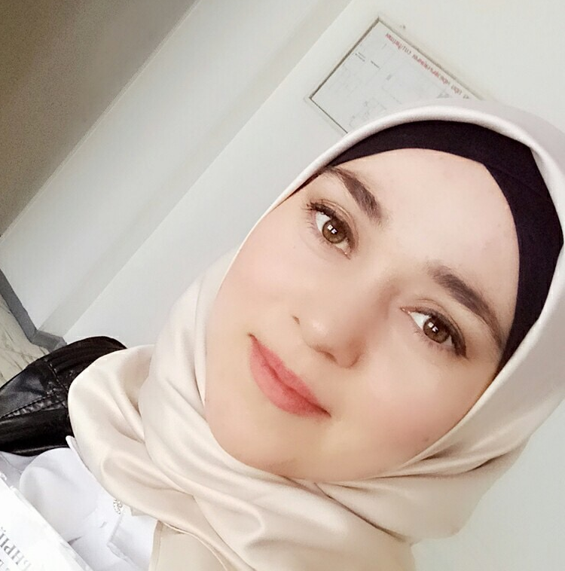
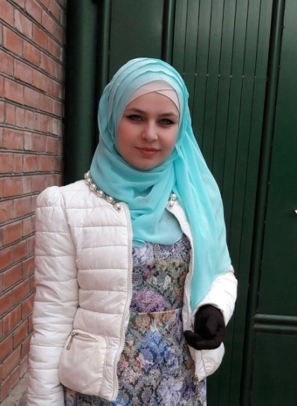
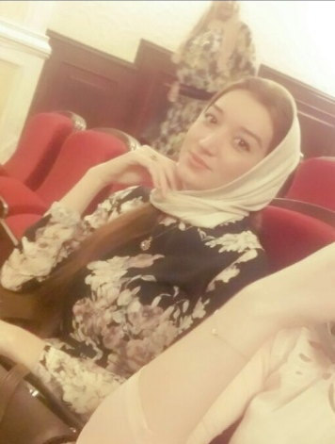
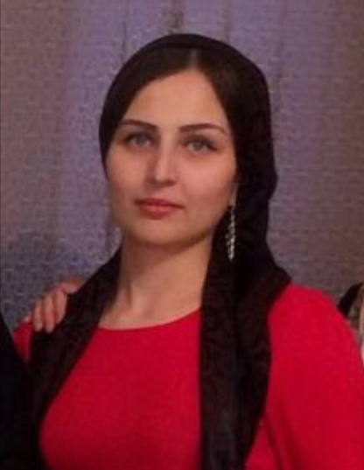
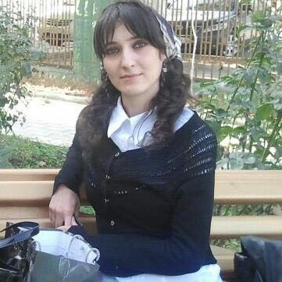
Работа по мотивации профсоюзного членства.
Все прибывшие работники вступили в профсоюз, а некоторые даже стали членами ФСПУ

